Slide 1

第三章 晶体结构与性质
第一节 物质的聚集状态与晶体的常识
第1课时 物质的聚集状态 晶体与非晶体

Slide 2


目 录
CONTENTS
1
物质的聚集状态
2
晶体与非晶体

Slide 3
日常生活中所接触到的物质会有哪些状态呢？
20世纪前，人们以为分子是所有化学物质能够保持其性质的最小粒子，物质固、液、气三态的相互转化只是分子间距离发生了变化。
物质三态间的相互转化
固态
(放热)
凝华
(吸热)
升华
凝固
(放热)
熔化
(吸热)
分子在固态只能振动，在气态能自由移动，在液态则介乎二者之间。
汽化
(吸热)
液态
气态
液化
(放热)

Slide 4
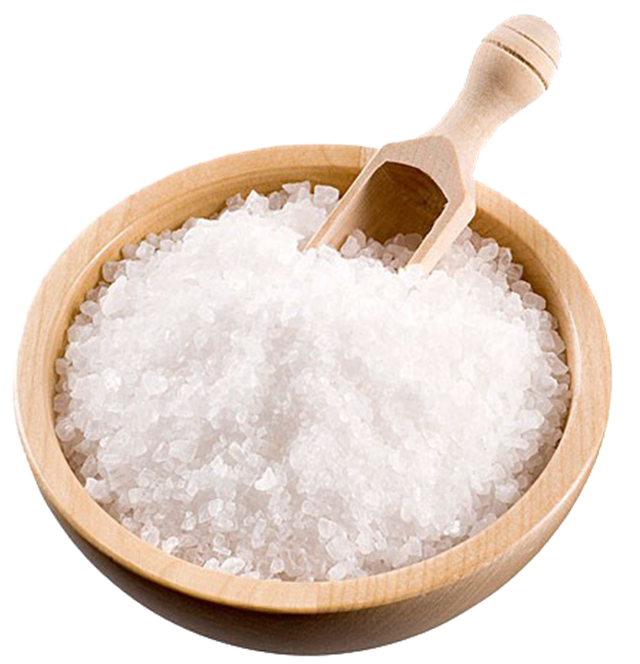
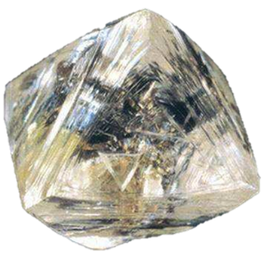
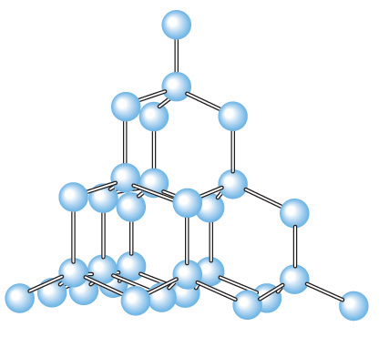
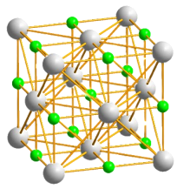
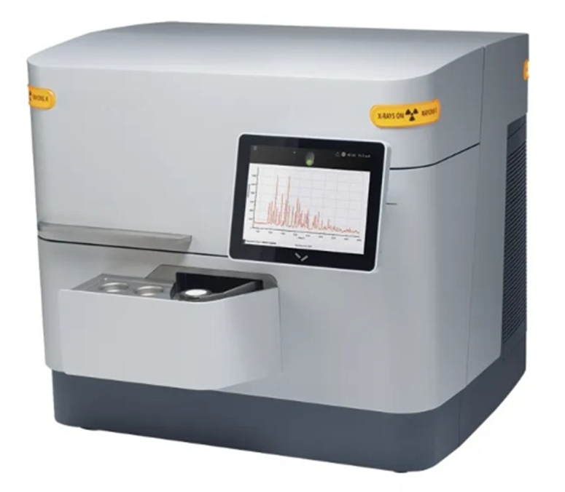
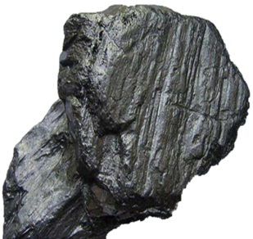
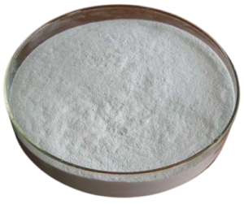
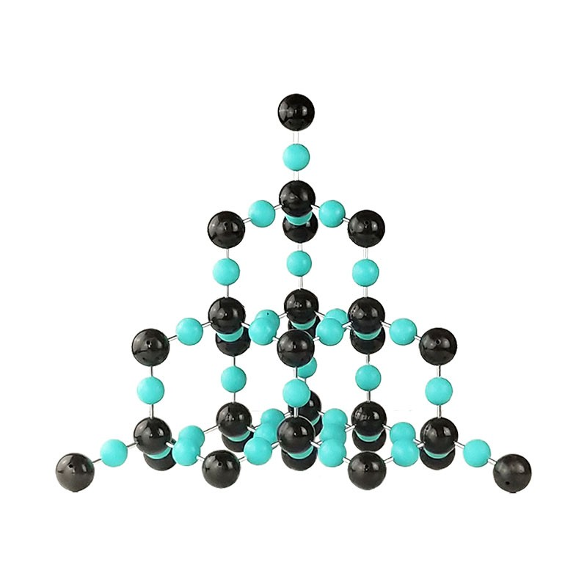
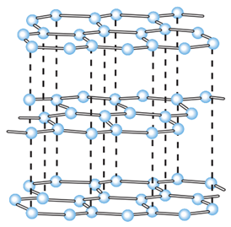

任务一 物质的聚集状态
一、物质的聚集状态
X射线衍射
20世纪初，通过 等实验手段，发现许多常见的晶体中并无分子，如氯化钠、石墨、二氧化硅、金刚石以及各种金属等。
氯化钠
金刚石
NO!
X射线衍射仪
石墨
二氧化硅
气态和液态物质一定都是由分子构成吗？

Slide 5

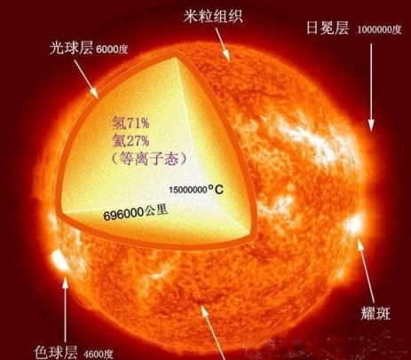
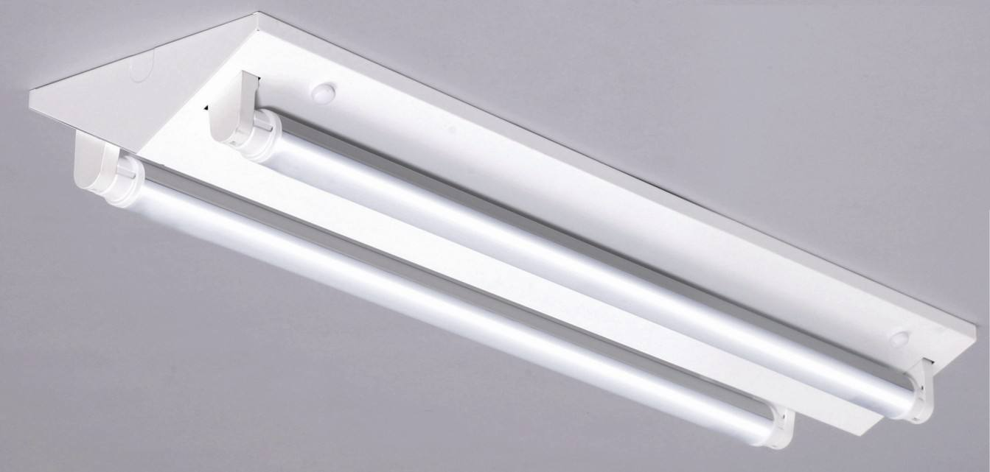

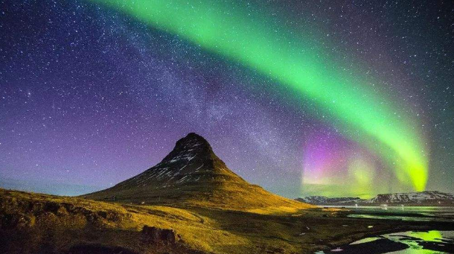
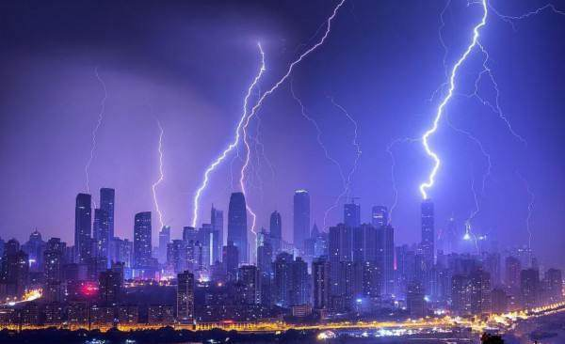
任务一 物质的聚集状态
1、等离子体
气态
（1）概念：
由电子、阳离子和电中性粒子组成的整体上呈电中性的物质聚集体。
（2）特点：
具有良好的导电性和流动性。
（3）用途：
可以制造等离子体显示器、化学合成、核裂变等。
（4）存在：
一种特殊的气体，存在于我们周围。例如，在日光灯和霓虹灯的灯管里，蜡烛的火焰里，极光和雷电里。
等离子体显示器
核聚变
日光灯

Slide 6
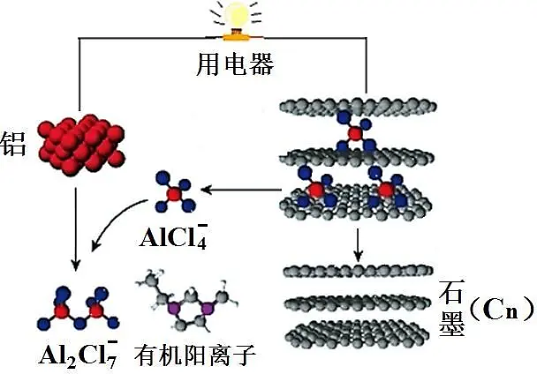
任务一 物质的聚集状态
是熔点不高的仅由________组成的液体物质。
2、离子液体
离子
2015年斯坦福大学研究人员研制出一种可在一分钟内完成充放电的超常性能铝离子电池，内部用AlCl₄⁻和有机阳离子构成电解质溶液，这种电解质溶液就属于离子液体。
Al -3e⁻ + 7AlCl₄⁻ = 4Al₂Cl₇⁻

Slide 7
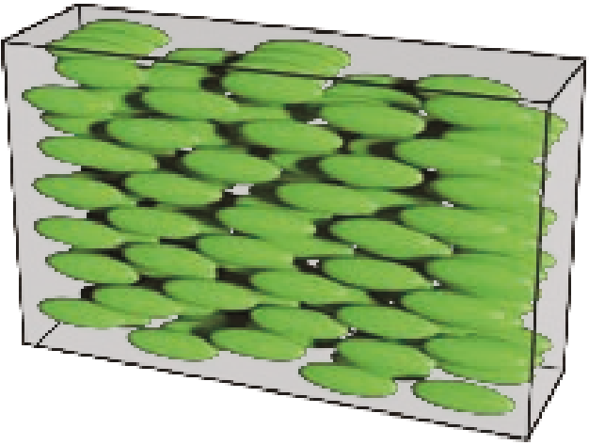
任务一 物质的聚集状态
3、液晶
液态
晶态
介于 和 之间的物质状态
（1）定义：
（2）特点：
流动性、黏度、形变性等
导热性、光学性质等
液晶的温度范围
热致液晶
从溶液中获得的液晶称为溶致液晶，即胶束等。
固体
液晶
液体
T₁(熔点)
T₂(澄清点)
温度逐渐升高
液晶已有广泛的应用。例如，手机、电脑和电视的液晶显示器；合成高强度液晶纤维已广泛应用于飞机、火箭、坦克、防弹衣等。
（3）应用：

Slide 8
气态
等离子体
液态
离子液体
物质的聚集状态
液晶态
晶态
固态
塑晶态
一类具有塑性的固态晶体
非晶态

Slide 9
1、判断下列问题的对与错
物质的聚集状态只有固、液、气三种状态( )
气态和液态物质均是由分子构成的( )
等离子体是一种特殊的气体，含有带电粒子，呈电中性( )
液晶分为热致液晶和溶致液晶，胶束是一种溶致液晶( )
液晶具有流动性，液晶和液态是物质的同一种聚集状态( )

Slide 10
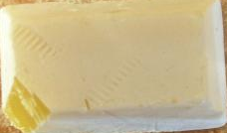
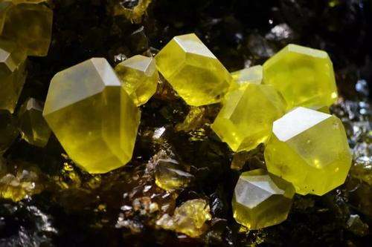
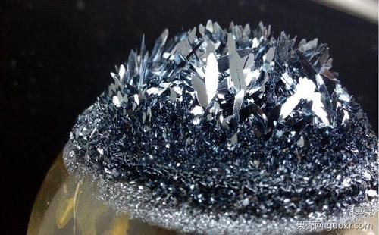
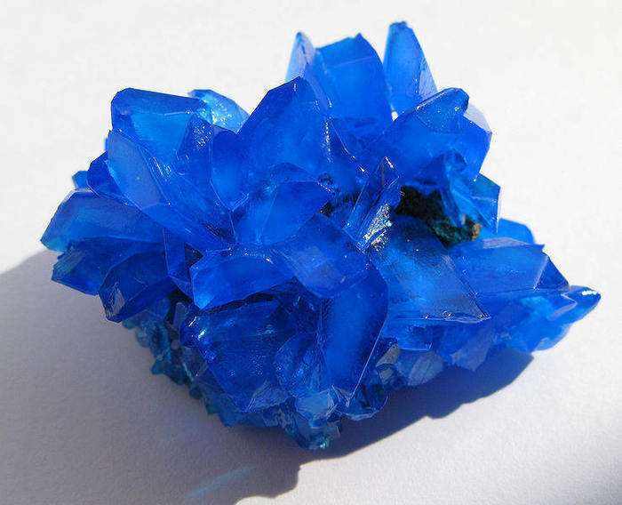
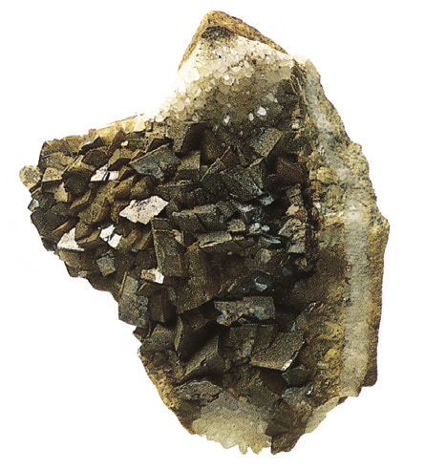
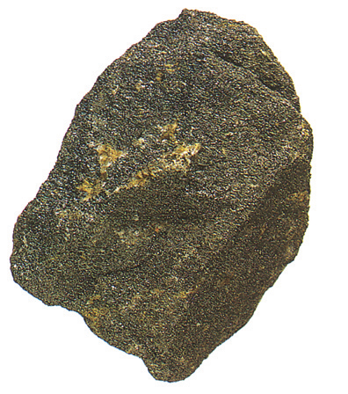
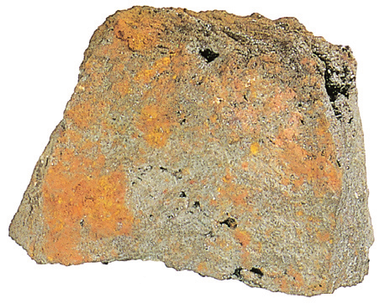
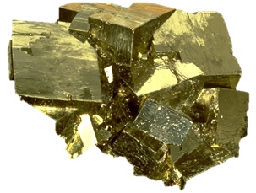
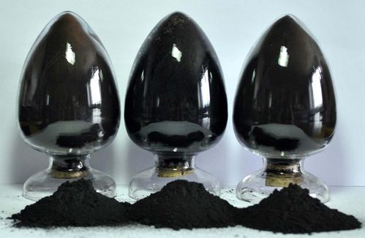
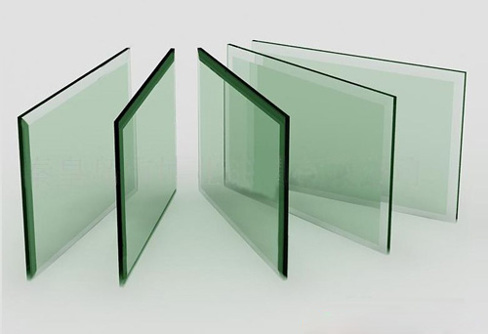
任务二 晶体与非晶体
蜡状的白磷（P₄）
黄色的硫黄（S₈）
紫黑色的碘（I₂）
蓝色的硫酸铜（CuSO₄·5H₂O）
实验室中的固态药品
绝大多数常见的固体是晶体
只有如玻璃、炭黑之类的物质属于非晶体
赤铁矿Fe₂O₃
菱铁矿FeCO₃
磁铁矿Fe₃O₄
黄铁矿FeS₂
炭黑又称无定形体
玻璃又称玻璃体
自然界中绝大多数矿物也都是固体

Slide 11
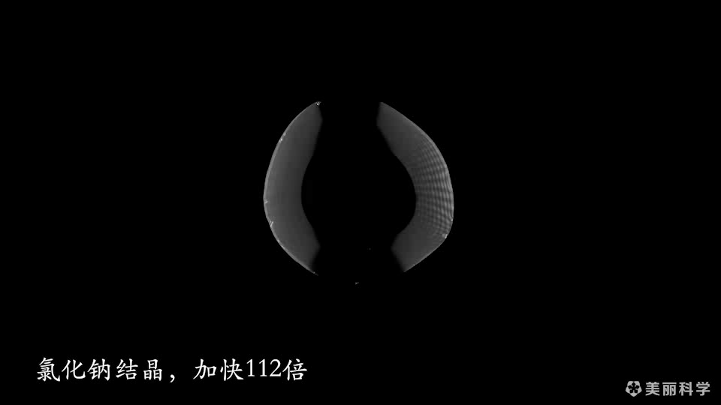
任务二 晶体与非晶体
让我们一起先欣赏几种美丽的晶体

Slide 12


任务二 晶体与非晶体
如何判断固体物质是晶体还是非晶体？晶体与非晶体有什么本质差异呢？

Slide 13
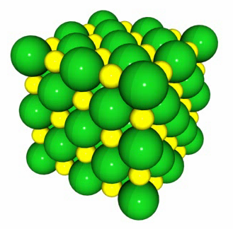
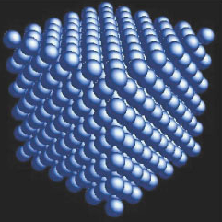
任务二 晶体与非晶体
二、晶体与非晶体
内部微粒(原子、离子或分子)在三维空间里呈周期性排列而构成的具有规则几何外形的固体。
1、晶体
Cu晶体结构示意图
NaCl晶体结构示意图

Slide 14
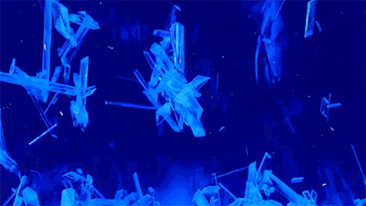
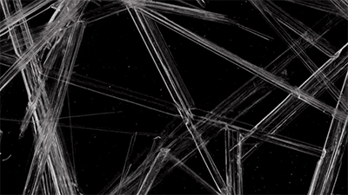
任务二 晶体与非晶体
2、晶体与非晶体的本质差异
固体 | 自范性 | 微观结构
晶体 |  | 原子在三维空间里呈 排列
非晶体 |  | 原子排列相对_____
有
(能自发呈现多面体外形)
周期性有序
无
(不能自发呈现多面体外形)
无序
自范性
硫酸铜结晶
醋酸钠结晶

Slide 15
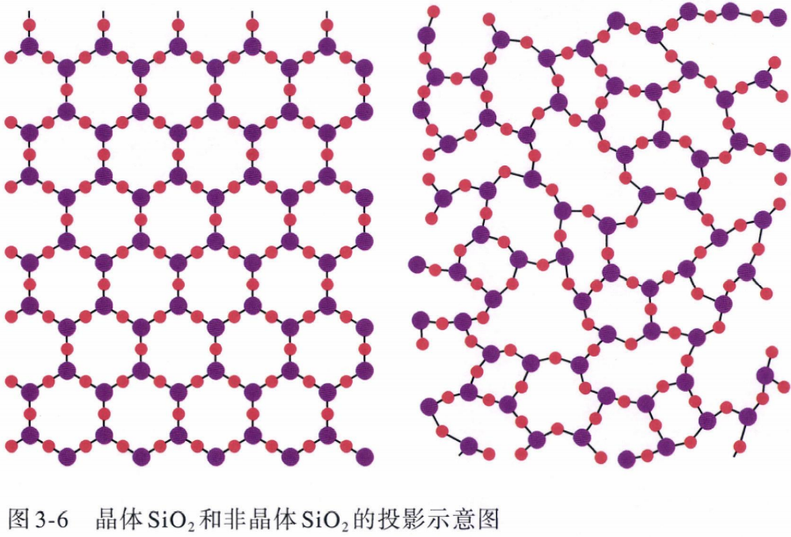
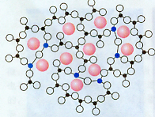
【思考1】从微观来看，晶体为什么具有自范性呢？
本质上，晶体的自范性是晶体中粒子在微观空间里呈现周期性的有序排列的宏观表象。相反，非晶体中粒子的排列则相对无序，因而无自范性。
晶体SiO₂和非晶体SiO₂投影示意图
【思考2】某同学找到的一张玻璃结构的示意图，根据这张图判断玻璃是不是晶体？为什么？
不是晶体，因为微观结构中的原子排序是无序的。
玻璃的结构示意图

Slide 16
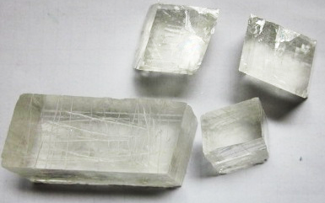
任务二 晶体与非晶体
【思考3】晶体除了具有自范性，还具有哪些特点?
3、晶体的其他特性
（2）各向异性
晶体在不同的方向上具有不同的物理性质。
力学(强度等)、光学(折射率等)、热学(导热性等)、电学(导电性)等性质。
操作：沿垂直方向在方解石表面刻划。
现象：发现刻痕的深浅不一样。
原因：说明不同方向上的强度不同，强度有各向异性。
方解石（CaCO₃晶体）

Slide 17
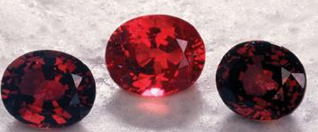
任务二 晶体与非晶体
3、晶体的其他特性
（2）各向异性
蜡滴
蜡滴
云母片
玻璃片
现象：不同方向观察红宝石，发现宝石的颜色不同。
现象：云母片的蜡熔化成椭圆形，玻璃片的蜡熔化成圆形。
原因：在不同方向，晶体对光线的吸收与反射是不同的，折射率有各向异性。
原因：在不同方向，晶体的传热速度不同，导热性有各向异性。

Slide 18
任务二 晶体与非晶体
3、晶体的其他特性
（2）熔点
晶体有固定的熔点；非晶体没有固定的熔点。
温度
温度
温度
温度
晶体
时间
非晶体
时间
晶体
时间
非晶体
时间
物质熔化时的温度变化曲线
物质凝固时的温度变化曲线

Slide 19
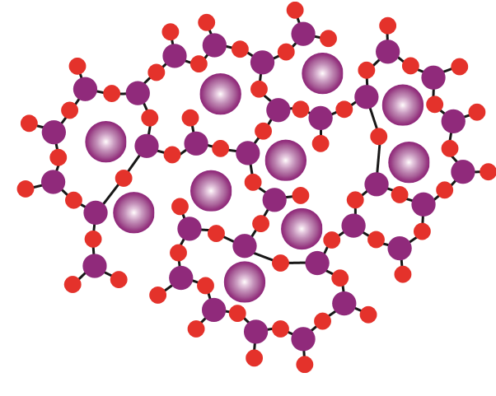
任务二 晶体与非晶体
【思考4】根据晶体物理性质的特点，人们很容易识别用玻璃仿造的假宝石。你能列举出一些可能有效的方法鉴别假宝石吗?
①可观察宝石的形状，具有多面体的外形
②测试它的硬度，可在玻璃上刻画出痕迹，初步确定它是晶体
③测试它的熔点，玻璃是非晶体没有固定的熔点
④可用宝石的折光率鉴别
⑤最可靠的科学方法：用X射线衍射实验鉴别。
图3-7玻璃的结构示意图
4、晶体的鉴别
(1)测熔点
(2)X-射线衍射实验

Slide 20
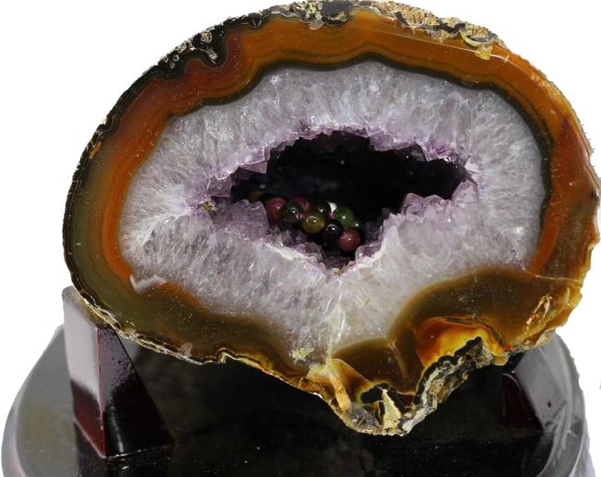
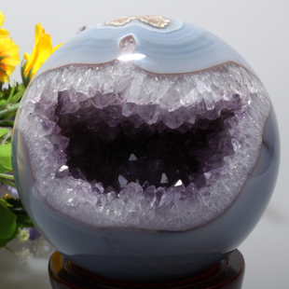
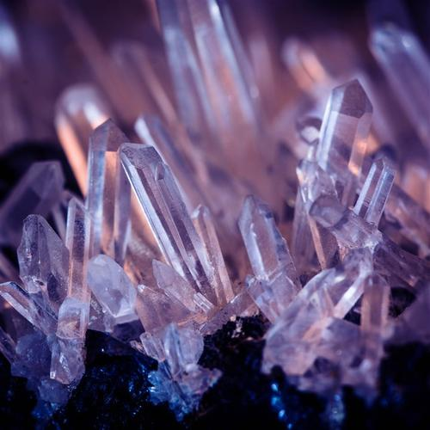
【思考5】岩浆中的SiO₂侵入地壳的空洞冷却后形成的水晶球，其外层是看不见晶体外形的玛瑙，内部是呈现晶体外形的水晶。原因是什么？
天然水晶球里的玛瑙和水晶
外层冷却快，内层冷却慢；
晶体生长速率适当是保持自范性的条件之一 P70页

Slide 21
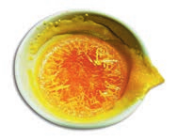
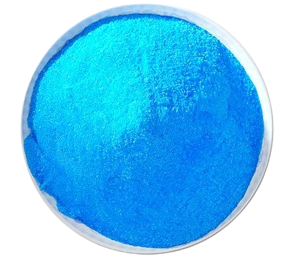

任务二 晶体与非晶体
【思考6】根据已有知识，举例说明如何制得晶体?
5、晶体的获得途径
从饱和硫酸铜溶液中析出的硫酸铜晶体
从熔融态结晶出来的硫晶体
凝华得到的碘晶体
途径一
熔融态物质凝固
途径二
气态物质冷却不经液态直接凝固(凝华)
途径三
溶质从溶液中析出

Slide 22

任务二 晶体与非晶体

Slide 23
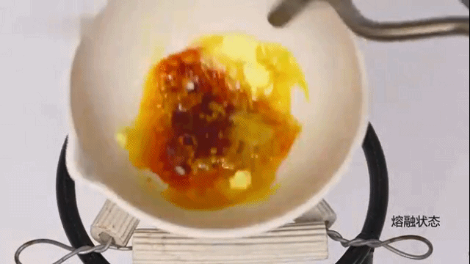
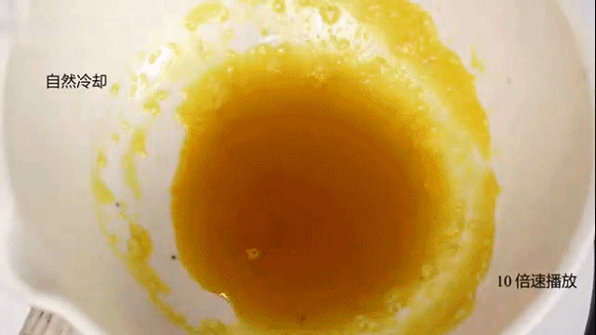
任务二 晶体与非晶体
5、晶体的获得途径
实验探究：观察晶体
加热
自然冷却
获取硫黄晶体
硫黄粉
熔融态硫
淡黄色的菱形硫黄晶体
实验现象

Slide 24
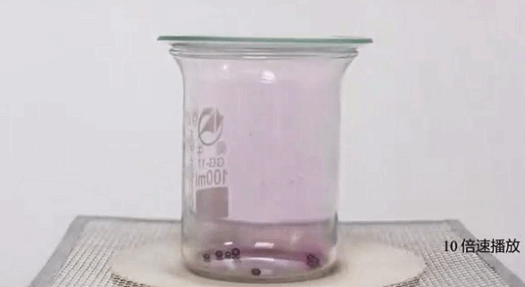
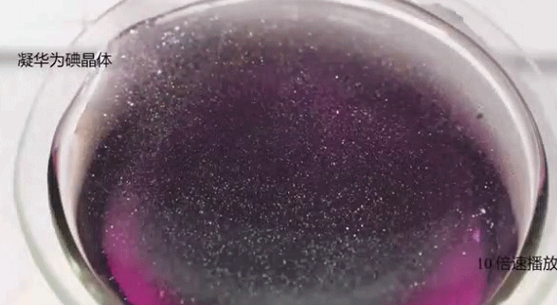
任务二 晶体与非晶体
5、晶体的获得途径
实验探究：观察晶体
紫色
加热时，烧杯内产生大量 气体，没有出现液态的碘，停止加热，烧杯内的 ，最后消失，表面皿底部出现 晶体颗粒
获取碘晶体
紫色气体渐渐消褪
紫黑色
实验现象

Slide 25
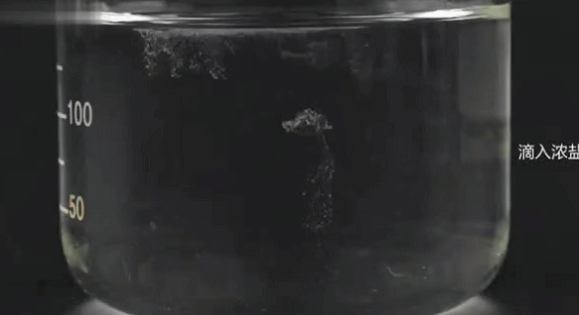
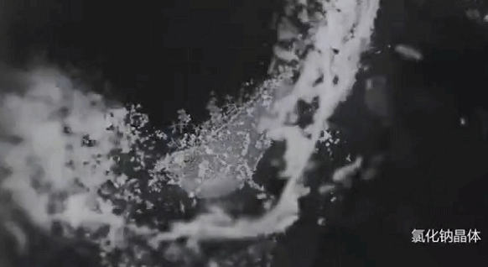
任务二 晶体与非晶体
5、晶体的获得途径
实验探究：观察晶体
无色
获取氯化钠晶体
在烧杯底部慢慢析出立方体的_________晶体颗粒
实验现象

Slide 26
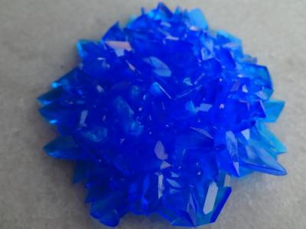
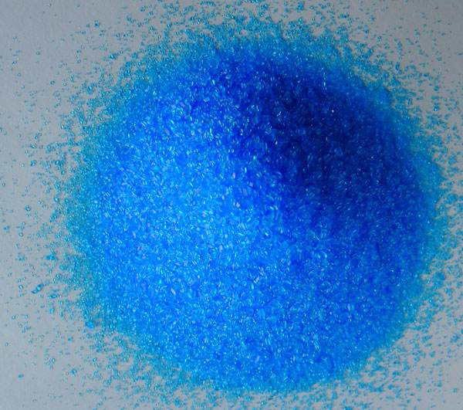
蓝色的硫酸铜（CuSO₄·5H₂O）
从饱和硫酸铜溶液中析出的硫酸铜晶体
【思考】胆矾晶体呈现多面体外形，CuSO₄粉末看不到多面体外形，呈粉末状，CuSO₄粉末是晶体吗？
仍是晶体，只因晶粒太小，肉眼看不到而已。
晶体的自范性是晶体中粒子在微观空间里呈现周期性有序排列的宏观表现。

Slide 27
2. 要得到较大颗粒的明矾晶体，在结晶时可采取的操作是( )
A. 配制比室温高10～20 ℃的明矾饱和溶液，然后浸入悬挂的明
矾小晶核，室温下静置
B. 在沸水中配制明矾饱和溶液，然后急速冷却结晶
C. 室温下，在明矾饱和溶液中投入明矾小晶核，静置
D. 快速蒸发明矾饱和溶液至大量晶体析出
A

Slide 28
晶体和非晶体的区别
 |  | 晶体 | 非晶体
微观结构特征
性质特征 | 自范性
 | 各向异性
 | 熔点
鉴别方法 | 间接方法
 | 科学方法
举例
粒子周期性有序排列
粒子排列相对无序
有
无
有
无
固定
不固定
熔点和各向异性
X射线衍射实验
NaCl、I₂、SiO₂、金属
橡胶、玻璃

Slide 29
3．下列有关晶体和非晶体的说法中正确的是( )
A．具有规则几何外形的固体均为晶体
B．晶体具有自范性，非晶体没有自范性
C．晶体研碎后即变为非晶体
D．将玻璃加工成规则的固体即变成晶体
B
4、区分晶体和非晶体最可靠的科学方法是（ ）
A、测定熔、沸点 B、观察外形
C、对固体进行X射线衍射测定 D、通过比较硬度确定
C

Slide 30
5．科学研究表明，物质含有许多种聚集状态，下列关于物质聚集状态的描述错误的是（ ）
A．等离子体的外观为气态
B．液晶和液态是物质的两种聚集状态
C．等离子体的基本构成粒子只有阴、阳离子
D．离子液体是熔点不高的仅由离子组成的液体物质
C
【答案】C
【详解】A．等离子体是由电子、阳离子和电中性粒子(分子或原子)组成的整体上呈电中性的气态物质，故A正确，
B．液晶是介于液态和晶态之间的物质状态，所以液晶和液态是不同的聚集状态，故B正确；
C．等离子体由电子、阳离子和电中性的微粒构成，故C错误；
D．离子液体是一种只由离子组成的液体，其熔点较低，以液态稳定存在，故D正确；

Slide 31
6、下列叙述不正确的是（ ）
A、食盐粉末为晶体 B、液体与晶体混合物叫液晶
C、运用等离子束切割金属 D、等离子体的外观为气态
B
7、下列关于晶体的说法正确的是（ ）
A、将饱和硫酸铜溶液降温，析出的固体不是晶体
B、假宝石往往是玻璃仿造的，可以用划痕的方法鉴别宝石和玻璃制品
C、石蜡是非晶体，但有固定的熔点
D、蓝宝石在不同方向上的硬度一定相同
B

Slide 32
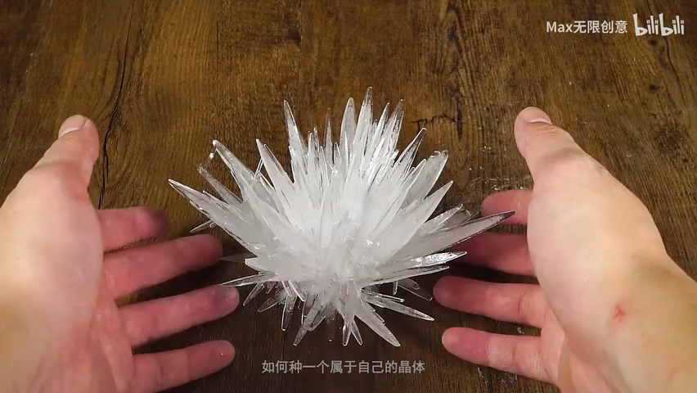
任务二 晶体与非晶体

